Slide 1

NGỮ VĂN 6

Slide 2


Đã bao giờ em đánh giá người khác chỉ qua hình thức bên ngoài?

Slide 3

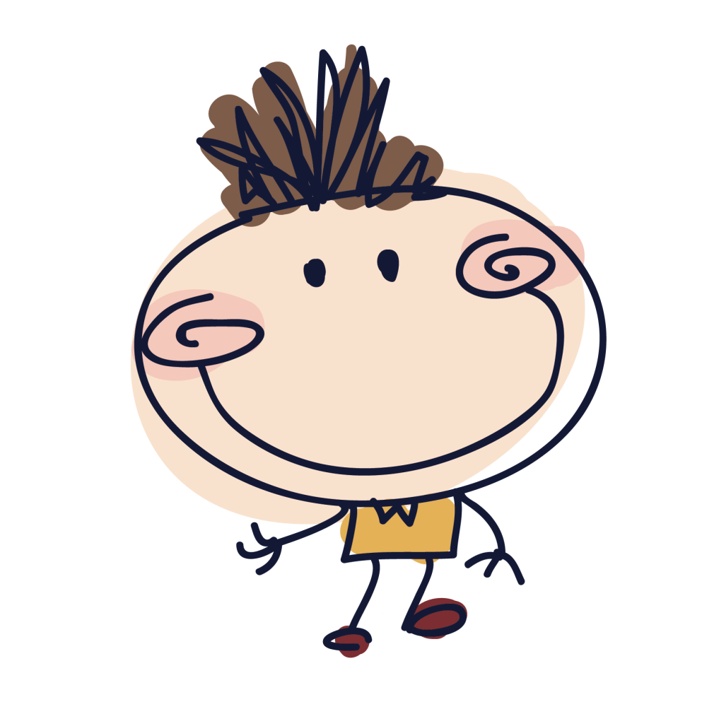
Em biết gì về người trong bức hình? Hãy chia sẻ cho các bạn?

Slide 5


(Truyện cổ tích)
Văn bản:

Slide 6
Mục tiêu bài học
- Những con người có khiếm khuyết về hình thể nhưng luôn nỗ lực để làm chủ cuộc sống.
- Uớc mơ, nguyện vọng của nhân dân về sự đổi đời cho người thiệt thòi đau khổ, mơ ước cho sự công bằng xã hội
Kiến thức
- Nhận biết được một số yếu tố của truyện cổ tích: cốt truyện, yếu tố kì ảo, người kể chuyện
- Nhận biết được các chi tiết tiêu biểu, đề tài, chủ đề, nhân vật
- Tóm tắt văn bản một cách ngắn gọn
- Nêu được bài học về cách nghĩ, cách ứng xử của cá nhân do văn bản đọc đã đề ra
- Đọc hiểu một văn bản cùng thể loại, chủ đề
Năng lực
Phẩm chất
- Yêu nước – Nhân ái – Chăm chỉ

Slide 7
(Truyện cổ tích)
Văn bản:
I.TRẢI NGHIỆM CÙNG VĂN BẢN
-Phương thức biểu đạt chính:
Tự sự
-Ngôi kể:
Ngôi thứ ba
? Sọ Dừa thuộc kiểu nhân vật nào trong truyện cổ tích?
-Nhân vật chính:
Sọ Dừa
-> Nhân vật có hình dạng xấu xí.
-Tóm tắt truyện

Slide 8
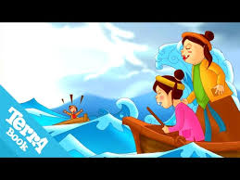
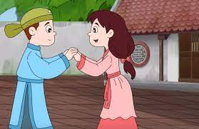
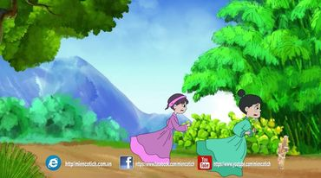
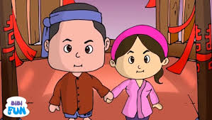
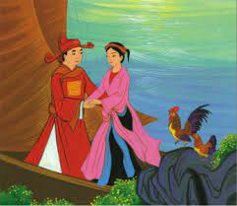
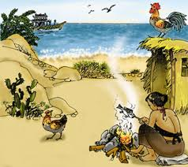
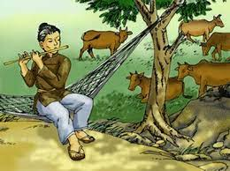
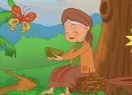
-Tóm tắt truyện
Sắp xếp lại các hình ảnh theo đúng diễn biến câu chuyện:
1
2
3
4
8 – 7 – 4 – 2 - 1- 6 - 5 - 3
5
6
7
8

Slide 9

Nhân vật Sọ Dừa
II. SUY NGẪM VÀ PHẢN HỒI

Slide 10

HOẠT ĐỘNG NHÓM ĐÔI
II. SUY NGẪM VÀ PHẢN HỒI:
1. Nhân vật Sọ Dừa:
a. Sự ra đời:
Kì lạ, khác thường
b. Hành động:
STT | Hành động của Sọ Dừa | Phẩm chất
1
2
…….

Slide 11
1. Nhân vật Sọ Dừa:
b. Hành động:
STT | Hành động của Sọ Dừa | Phẩm chất
1
2
3
4
Xin đi chăn bò, không quản nắng mưa
->Tự trọng, nghị lực, siêng năng, chăm chỉ
->Tự tin, có khát vọng về hạnh phúc
Giục mẹ hỏi cưới con gái phú ông
Ngày đêm miệt mài đèn sách, đỗ trạng nguyên
->Ham học hỏi, cầu tiến
Trước khi chia tay, đưa cho vợ hòn đá, con dao, hai quả trứng và dặn dò
->Kĩ lưỡng, chu đáo

Slide 12
Nhân vật truyện cổ tích chủ yếu bộc lộ mình qua chuỗi hành động mà ít chú ý tới ngoại hình, diễn biến tư tưởng hay tình cảm.

Slide 13
2.Các yếu tố kì ảo
1
Cá nhân
2
Xác định và nêu vai trò của các chi tiết kì ảo trong câu chuyện?
Cá nhân
Cá nhân
4
Cá nhân
3

Slide 14

2.Các yếu tố kì ảo
01
03
02
04
Sự ra đời của Sọ Dừa
Sọ Dừa biến thành chàng trai khôi ngô
Không có tay chân nhưng chăn bò rất giỏi
Vợ Sọ Dừa bị hại đẩy xuống biển, bị cá nuốt, cô lấy dao đâm chết cá rồi mổ bụng chui ra

Slide 15
Vai trò của các yếu tố kì ảo
Thể hiện bản chất tốt đẹp của Sọ Dừa ẩn trong vẻ ngoài xấu xí
Thể hiện ước mơ của nhân dân: hiền lành, lương thiện sẽ gặp điều tốt đẹp.
Truyện trở nên hấp dẫn, hứng thú hơn

Slide 16
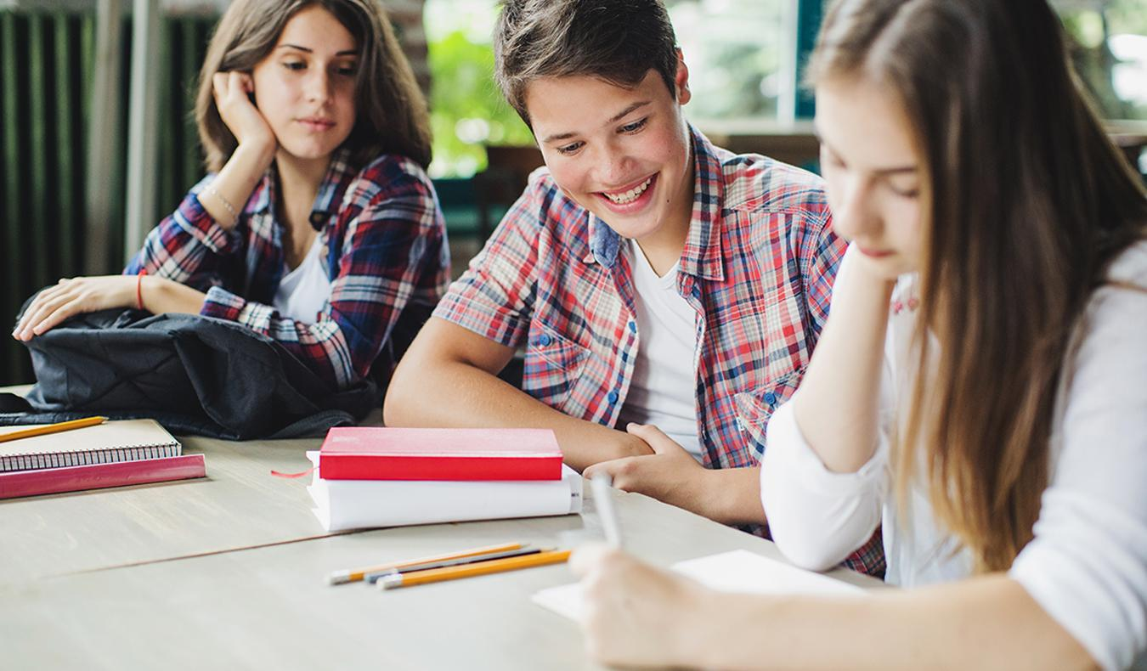
3.ĐỀ TÀI, CHỦ ĐỀ

Slide 17

3.Đề tài, chủ đề
ĐỀ TÀI:
CHỦ ĐỀ:
Viết về những con người có khiếm khuyết hình thể nhưng nỗ lực làm chủ cuộc sống.
Ước mơ, khát vọng của nhân dân về sự đổi đời cho người bất hạnh và công bằng xã hội.

Slide 18
4.BÀI HỌC
Không nên nhìn nhận, đánh giá con người chỉ qua vẻ bề ngoài mà cần coi trọng phẩm chất, tính cách, vẻ đẹp trong tâm hồn họ.

Slide 19
Helen Keller
Nguyễn Thảo Vân
Stephen Hawking
Nguyễn Công Hùng

Slide 20

Những điều em chắc chắn | Những điều em còn băn khoăn

Slide 21
Viết đoạn văn khoảng 5 – 7 dòng kêu gọi bạn bè từ bỏ thói xấu: body shaming (miệt thị cơ thể)
Quan sát các hình ảnh và nhận xét

Slide 22
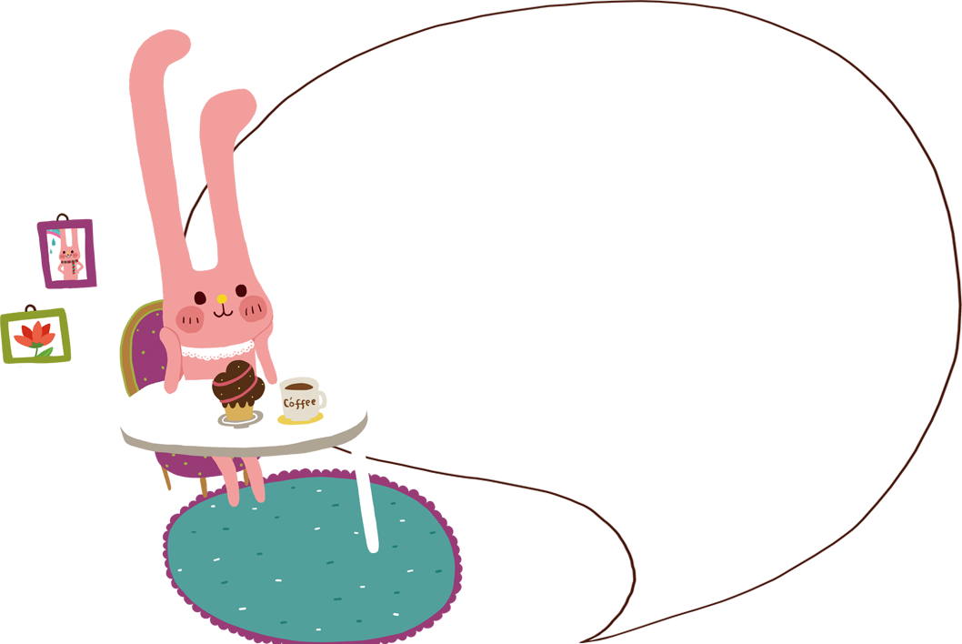
Viết đoạn văn khoảng 5 – 7 dòng kêu gọi bạn bè từ bỏ thói xấu: body shaming
(miệt thị cơ thể)

Slide 23

Thank you !!!

